Slide 1
Лекция 1. Нормативная база в области обеспечения единства измерений

Slide 2
Нормативная база
Нормативные правовые акты
ПИСЬМЕННЫЕ ОФИЦИАЛЬНЫЙ ДОКУМЕНТ, ПРИНЯТЫЙ (ИЗДАННЫЙ) В ОПРЕДЕЛЕННОЙ ФОРМЕ ПРАВОТВОРЧЕСКИМ ОРГАНОМ В ПРЕДЕЛАХ ЕГО КОМПЕТЕНЫЙИИ И НАПРАВЛЕННЫЙ НА УСТАНОВЛЕНИЕ, ИЗМЕНЕНИЕ И ОТМЕНУ ПРАВОВЫХ НОРМ.
Правотворческим органом в области обеспечения единства измерений является Министерство промышленности и торговли РФ
Нормативные технические документы
ДОКУМЕНТЫ, УСТАНАВЛИВАЮЩИЕ ПРАВИЛА, ОБЩИЕ ПРИНЦИПЫ ИЛИ ХАРАКТЕРИСТИКИ, КАСАЮЩИЕСЯ РАЗЛИЧНЫХ ВИДОВ ДЕЯТЕЛЬНОСТИ ИЛИ ИХ РЕЗУЛЬТАТОВ

Slide 3
Классификация нормативных правовых актов
Конституция РФ (высшая юридическая сила)
ст. 71 р) В ведении Российской Федерации находятся:
метрологическая служба, стандарты, эталоны, метрическая система и исчисление времени;
Статья говорит о том, что ведение находится не в территориальных органах, а непосредственно в ведении РФ и устанавливаются основы федеральной политике и федеральной программы для обеспечения единства измерений в стране.
2) Законы РФ:
Законы РФ о поправках к Конституции;
Федеральный конституционные законы;
Федеральные законы.
Федеральный закон от 26 июня 2008 г. №102-ФЗ «Об обеспечении единства измерений» редакция от 11.06.2021 г.

Slide 4
Классификация нормативных правовых актов
3) Подзаконные акты
ЭТО НОРМАТИВНЫЕ ПРАВОВЫЕ АКТЫ, ИЗДАВАЕМЫЕ НА ОСНОВЕ И ВО ИСПОЛНЕНИЕ ЗАКОНОВ. ОНИ МОГУТ КОНКРЕТИЗИРОВАТЬ НОРМЫ ЗАКОНОВ, ТОЛКОВАТЬ ИХ ИЛИ УСТАНАВЛИВАТЬ НОВЫЕ НОРМЫ.
ЭТО СРЕДСТВО РЕАЛИЗАЦИИ ЗАКОНОДАТЕЛЬНЫХ НОРМ.
Иерархия подзаконных актов:
Акты Президента РФ;
Постановление Правительства РФ;
Ведомственные акты – Приказы Министерств
В области обеспечения единства измерений – Министерство промышленности и торговли РФ.
ОБЯЗАТЕЛЬНАЯ РЕГИСТРАЦИЯ В МИНИСТЕРСТВЕ ЮСТИЦИИ!
4) Международные договоры
Нормативный правовой акт, регулирующий отношения РФ с иностранным государством или международной организацией.

Slide 5
Классификация нормативных правовых актов
Федеральное агентство по техническому регулированию и метрологии является федеральным органом исполнительной власти, осуществляющим ФУНКЦИИ ПО ОКАЗАНИЮ ГОСУДАРСТВЕННЫХ УСЛУГ, УПРАВЛЕНИЮ ГОСУДАРСТВЕННЫМ ИМУЩЕСТВОМ В СФЕРЕ ТЕХНИЧЕСКОГО РЕГУЛИРОВАНИЯ, СТАНДАРТИЗАЦИИ И ОБЕСПЕЧЕНИЯ ЕДИНСТВА ИЗМЕРЕНИЙ.

Slide 6
Обеспечение единства измерений
1. Конституция РФ
2.Закон №102-ФЗ «Об обеспечении
единства измерений»
3. Федеральные законы, постановления
Правительства,
Указы президента
4. Национальные стандарты, правила,
рекомендации
и другие нормативные документы

Slide 7
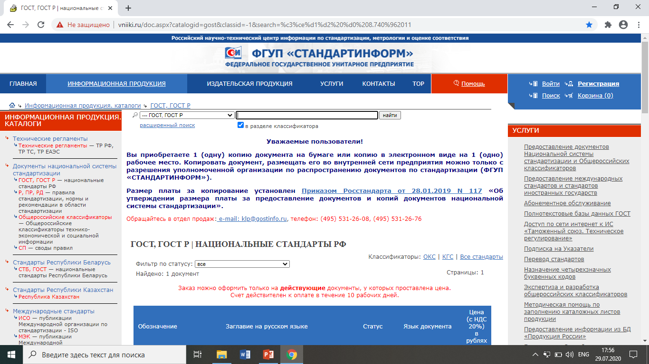
Обеспечение единства измерений

Slide 8
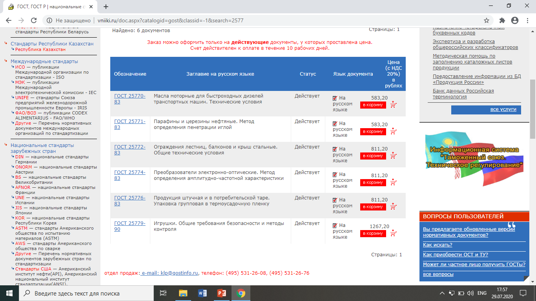
Обеспечение единства измерений

Slide 9
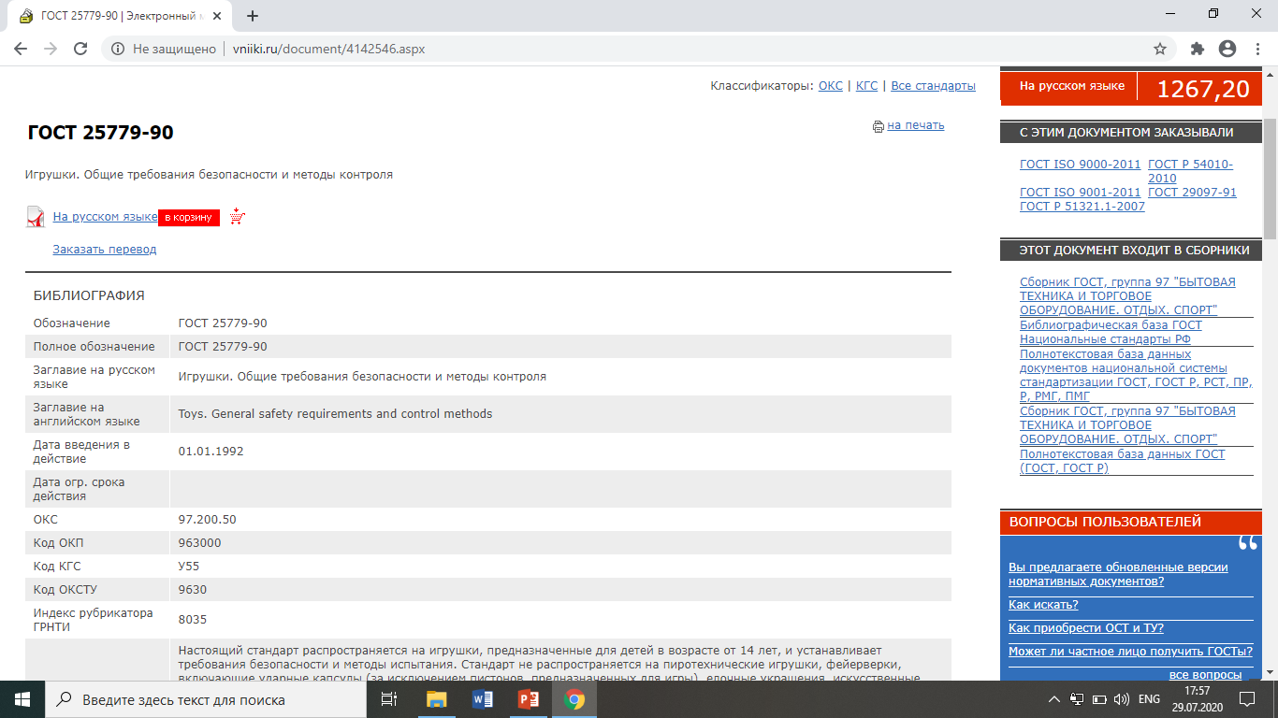
Обеспечение единства измерений

Slide 10
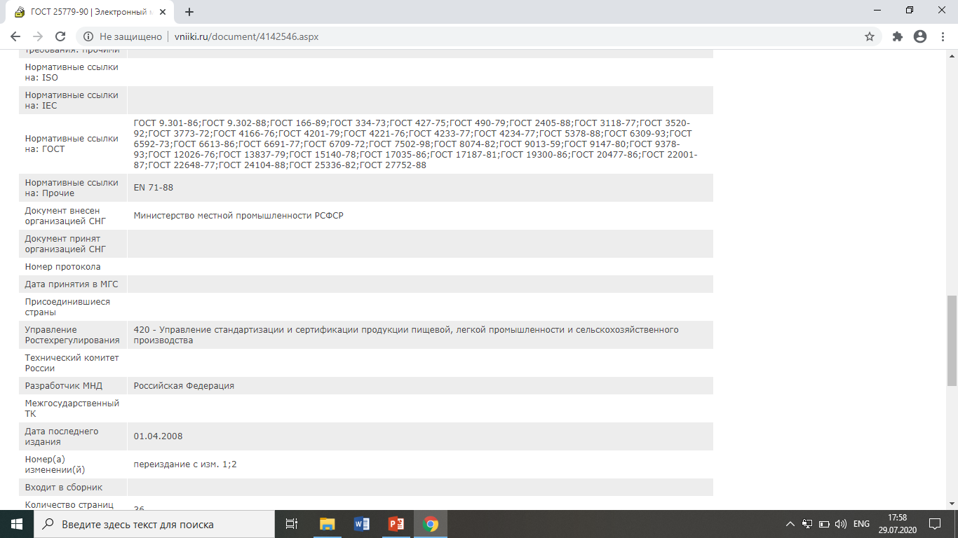
Обеспечение единства измерений

Slide 11
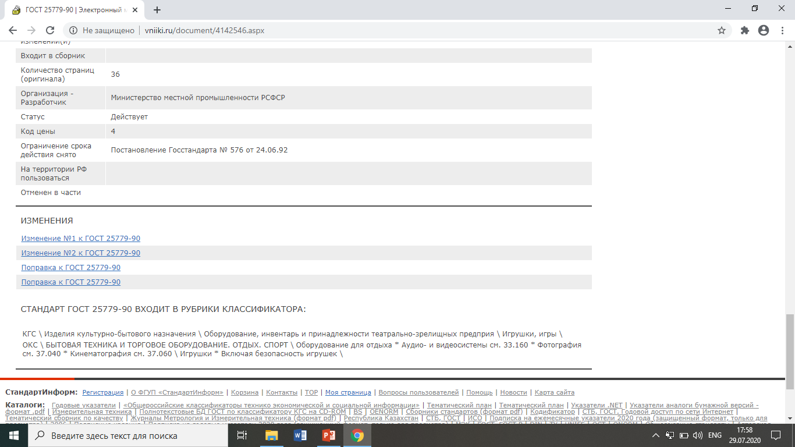
Обеспечение единства измерений

Slide 12
Метрологическая служба-
юридическое лицо, подразделение юридического лица или объединение юридических лиц, либо работник (работники) юридического лица, либо индивидуальный предприниматель, либо подведомственная организация федерального органа исполнительной власти, его подразделение или должностное лицо, выполняющие работы и (или) оказывающие услуги по обеспечению единства измерений и действующие на основании положения о метрологической службе

Slide 13
метрологическая экспертиза-
анализ и оценка правильности установления и соблюдения метрологических требований применительно к объекту, подвергаемому экспертизе. Метрологическая экспертиза проводится в обязательном (обязательная метрологическая экспертиза) или добровольном порядке

Slide 14
метрологические требования
требования к влияющим на результат и показатели точности измерений характеристикам (параметрам) измерений, эталонов единиц величин, стандартных образцов, средств измерений, а также к условиям, при которых эти характеристики (параметры) должны быть обеспечены

Slide 15
обязательные метрологические требования
метрологические требования, установленные нормативными правовыми актами Российской Федерации и обязательные для соблюдения на территории Российской Федерации

Slide 16
Единство измерений -
состояние измерений, при котором
их результаты выражены в допущенных к применению в Российской Федерации единицах величин,
а показатели точности измерений не выходят за установленные границы

Slide 17
«Положение о единицах величин, допускаемых к применению в Российской Федерации»,
утв. Постановлением Правительства Российской Федерации от 31 октября 2009 г. № 879
(в ред. Постановления Правительства РФ от 15.08.2015 №847)

Slide 18
10. В технической документации (конструкторской, технологической и программной документации, технических условиях, документах по стандартизации, инструкциях, наставлениях, руководствах и положениях), в методической, научно-технической и иной документации на продукцию различных видов, а также в научно-технических печатных изданиях (включая учебники и учебные пособия) применяется международное (с использованием букв латинского или греческого алфавита) или русское обозначение единиц величин.
Одновременное применение русских и международных обозначений единиц величин не допускается, за исключением случаев, связанных с разъяснением применения таких единиц.
11. При указании единиц величин на технических средствах, устройствах и средствах измерений допускается наряду с русским обозначением единиц величин применять международное обозначение единиц величин.

Slide 19
13. Буквенные обозначения единиц величин печатаются прямым шрифтом. В обозначениях единиц величин точка не ставится.
14. Обозначения единиц величин помещаются за числовыми значениями величин в одной строке с ними (без переноса на следующую строку). Числовое значение, представляющее собой дробь с косой чертой, стоящее перед обозначением единицы величины, заключается в скобки. Между числовым значением и обозначением единицы величины ставится пробел.
16. При указании значений величин с предельными отклонениями значение величин и их предельные отклонения заключаются в скобки, а обозначения единиц величин помещаются за скобками или обозначения единиц величин ставятся и за числовым значением величины, и за ее предельным отклонением.
(0 – 100) %

Slide 20
18. Буквенные обозначения единиц величин, входящих в произведение единиц величин, отделяются точкой на средней линии (“.”). Не допускается использование для обозначения произведения единиц величин символа “x”.

Slide 21
Федеральный закон от 26 июня 2008 г. № 102-ФЗ «Об обеспечении единства измерений»
Notes:
Единство измерений – состояние измерений, при котором их результаты выражены в допущенных к применению в Российской Федерации единицах величин, а показатели точности измерений не выходят за установленные границы

Slide 22
Статья 1. Цели и сфера действия 102-ФЗ
Установление правовых основ обеспечения единства измерений в РФ
Защита от отрицательных последствий недостоверных результатов измерений
Обеспечение потребности в получении объективных, достоверных и сопоставимых результатов измерений

Slide 23
распространяется на измерения, к которым установлены обязательные метрологические требования и которые выполняются при: 1) осуществлении деятельности в области здравоохранения; 2) осуществлении ветеринарной деятельности; 3) осуществлении деятельности в области охраны окружающей среды; 4) осуществлении деятельности в области гражданской обороны, защиты населения и территорий от чрезвычайных ситуаций природного и техногенного характера, обеспечения пожарной безопасности, безопасности людей на водных объектах;
Сфера государственного регулирования обеспечения единства измерений

Slide 24
6) осуществлении производственного контроля за соблюдением установленных законодательством Российской Федерации требований промышленной безопасности к эксплуатации опасного производственного объекта;
7) осуществлении торговли, выполнении работ по расфасовке товаров;
8) выполнении государственных учетных операций и учете количества энергетических ресурсов;
10) осуществлении деятельности в области обороны и безопасности государства;
14) выполнении работ по оценке соответствия продукции и иных объектов обязательным требованиям в соответствии с законодательством Российской Федерации о техническом регулировании;
19) обеспечении безопасности дорожного движения.

Slide 25
Статья 5 Федерального закона №102-ФЗ
5. Правительством Российской Федерации устанавливается перечень измерений, относящихся к сфере государственного регулирования обеспечения единства измерений и выполняемых при осуществлении деятельности в областях, с указанием обязательных метрологических требований к измерениям, в том числе показателей точности измерений.

Slide 26
Правительством Российской Федерации в целях, предусмотренных частью 1 статьи 1 настоящего Федерального закона, устанавливается перечень измерений, относящихся к сфере государственного регулирования обеспечения единства измерений
Постановление Правительства Российской Федерации от 16 ноября 2020 г. N 1847 "Об утверждении перечня измерений, относящихся к сфере государственного регулирования обеспечения единства измерений«
(смотрим документ)

Slide 27
Основные требования к измерениям
СИ должны быть утвержденного типа
СИ должны быть поверены
Методики измерений должны быть аттестованы
Статья 5 102-ФЗ.

Slide 28
Формы государственного регулирования в области обеспечения единства измерений
1) утверждение типа стандартных образцов или типа средств измерений;
2) поверка средств измерений;
3) метрологическая экспертиза;
4) федеральный государственный метрологический надзор;
5) аттестация методик (методов) измерений;
6) аккредитация юридических лиц и индивидуальных предпринимателей на выполнение работ и (или) оказание услуг в области обеспечения единства измерений

Slide 29
Утверждение типа средств измерений
Документальное оформленное в установленном порядке решение о признании соответствия типа СИ метрологическим и техническим требованиям (характеристикам) на основании результатов испытаний в целях утверждения типа

Slide 30
Приказ Министерства промышленности и торговли Российской Федерации от 28.08.2020 № 2905 «Об утверждении порядка проведения испытаний стандартных образцов или средств измерений в целях утверждения типа, порядка утверждения типа стандартных образцов или типа средств измерений, внесения изменений в сведения о них, порядка выдачи сертификатов об утверждении типа стандартных образцов или типа средств измерений, формы сертификатов об утверждении типа стандартных образцов или типа средств измерений, требований к знакам утверждения типа стандартных образцов или типа средств измерений и порядка их нанесения»
ПРИКАЗ Минпромторга РФ от 28.10.2020 N 2907 "ОБ УТВЕРЖДЕНИИ ПОРЯДКА УСТАНОВЛЕНИЯ И ИЗМЕНЕНИЯ ИНТЕРВАЛА МЕЖДУ ПОВЕРКАМИ СРЕДСТВ ИЗМЕРЕНИЙ, ПОРЯДКА УСТАНОВЛЕНИЯ, ОТМЕНЫ МЕТОДИК ПОВЕРКИ И ВНЕСЕНИЯ ИЗМЕНЕНИЙ В НИХ, ТРЕБОВАНИЙ К МЕТОДИКАМ ПОВЕРКИ СРЕДСТВ ИЗМЕРЕНИЙ"

Slide 31
Утверждение типа СИ удостоверяется записью в Федеральном информационном фонде по обеспечению единства измерений и по заявлению Свидетельством (Сертификатом) об утверждении типа СИ, выдаваемым Росстандартом

Slide 32
Статья 12. При утверждении типа СИ устанавливаются:
показатели точности,
межповерочный интервал,
методика поверки

Slide 34
Испытания СИ в целях утверждения типа проводятся юридическими лицами, аккредитованными в национальной системе аккредитации на выполнение испытаний в целях утверждения типа.
Часть 5 статьи 12 102-ФЗ

Slide 35
Обеспечение единства измерений
Изменения, вступающие в силу с 24.09.2020 г. в Федеральный закон №102-ФЗ «Об обеспечении единства измерений
Утверждение типа стандартных образцов или типа средств измерений подтверждается включением сведений об утвержденных типе стандартных образцов или типе средств измерений в Федеральный информационный фонд по обеспечению единства измерений. Федеральным органом исполнительной власти, осуществляющим функции по оказанию государственных услуг и управлению государственным имуществом в области обеспечения единства измерений, по заявлению юридического лица или индивидуального предпринимателя, осуществляющих разработку, выпуск из производства, ввоз на территорию Российской Федерации, продажу и применение на территории Российской Федерации стандартных образцов или средств измерений, выдается сертификат об утверждении типа стандартного образца или типа средства измерений.

Slide 36
Статья 13. Поверка средств измерений
Средства измерений, предназначенные для применения в сфере государственного регулирования обеспечения единства измерений,
до ввода в эксплуатацию, а также после ремонта подлежат первичной поверке,
а в процессе эксплуатации - периодической поверке.

Slide 37
Применяющие средства измерений в сфере государственного регулирования обеспечения единства измерений юридические лица и индивидуальные предприниматели обязаны своевременно представлять эти средства измерений на поверку.

Slide 38
Поверка средств измерений
совокупность операций, выполняемых в целях подтверждения соответствия средств измерений метрологическим требованиям
Метрологические требования
требования к влияющим на результат и показатели точности измерений характеристикам (параметрам) измерений, эталонов единиц величин, стандартных образцов, средств измерений, а также к условиям, при которых эти характеристики (параметры) должны быть обеспечены

Slide 39
Поверку средств измерений осуществляют
аккредитованные в соответствии с законодательством РФ об аккредитации в национальной системе аккредитации на проведение поверки средств измерений юридические лица и индивидуальные предприниматели.
Notes:
Аккредитация в национальной системе аккредитации – подтверждение национальным органом по аккредитации соответствия ЮЛ/ИП критериям аккредитации, являющееся официальным свидетельством компетентности ЮЛ/ИП осуществлять деятельность в определенной области аккредитации

Slide 40
Обеспечение единства измерений
Изменения, вступающие в силу с 24.09.2020 г. в Федеральный закон №102-ФЗ «Об обеспечении единства измерений
Результаты поверки средств измерений подтверждаются сведениями о результатах поверки средств измерений, включенными в Федеральный информационный фонд по обеспечению единства измерений. По заявлению владельца средства измерений или лица, представившего его на поверку, на средство измерений наносится знак поверки, и (или) выдается свидетельство о поверке средства измерений, и (или) в паспорт (формуляр) средства измерений вносится запись о проведенной поверке, заверяемая подписью поверителя и знаком поверки, с указанием даты поверки, или выдается извещение о непригодности к применению средства измерений.

Slide 41
Обеспечение единства измерений
Приказ Министерства промышленности и торговли Российской Федерации от 31.07.2020 № 2510 "Об утверждении порядка проведения поверки средств измерений, требований к знаку поверки и содержанию свидетельства о поверке"

Slide 42
3. Правительством РФ установлен ПЕРЕЧЕНЬ средств измерений, поверка которых осуществляется только аккредитованными в соответствии с законодательством Российской Федерации об аккредитации в национальной системе аккредитации государственными региональными центрами метрологии.
Постановление Правительства Российской Федерации от 20 апреля 2010 г. № 250 (в ред. постановления Правительства от 28 декабря 2011г. №1185 и постановления Правительства от 8 декабря 2012г. №1270)

Slide 43
Калибровка средств измерений
Статья 18. Калибровка средств измерений
Средства измерений, не предназначенные для применения в сфере государственного регулирования обеспечения единства измерений, могут в добровольном порядке подвергаться калибровке.
совокупность операций, выполняемых в целях определения действительных значений метрологических характеристик средств измерений

Slide 44
Результаты калибровки, выполненной юридическими лицами или индивидуальными предпринимателями, аккредитованными в национальной системе аккредитации, могут быть использованы при поверке средств измерений в сфере государственного регулирования обеспечения единства измерений.
Порядок признания результатов калибровки при поверке средств измерений и требования к содержанию сертификата калибровки утвержден
Постановлением Правительства Российской Федерации от 02.04.2015г. №311

Slide 45
Признание результатов калибровки при поверке СИ проводится исполнителем в соответствии с его областью аккредитации на проведение поверки СИ.
Исполнитель проверяет соответствие сертификата калибровки установленным требованиям и оценивает результаты калибровки на соответствие следующим требованиям:
проведенные операции и условия калибровки идентичны операциям и условиям, предусмотренным методикой поверки, установленной при утверждении типа СИ;
информация об эталонах, с помощью которых выполнена калибровка, позволяет установить прослеживаемость к государственным первичным эталонам;
значения метрологических и технических характеристик СИ позволяют подтвердить его соответствие или несоответствие установленным значениям метрологических и технических характеристик этого типа средств измерений.
Notes:
Прослеживаемость – свойство эталона единицы величины, средства измерений или результата измерений, заключающееся в документально подтвержденном установлении их связи с государственным первичным эталоном или национальным первичным эталоном иностранного государства соответствующей единицы величины посредством сличения эталонов единиц величин, поверки, калибровки средств измерений

Slide 46
Обеспечение единства измерений
Статья 14 Метрологическая экспертиза
Содержащиеся в проектах нормативных правовых актов Российской Федерации требования к измерениям, стандартным образцам и средствам измерений подлежат обязательной метрологической экспертизе.
Заключения обязательной метрологической экспертизы в отношении указанных требований рассматриваются подготавливающими и принимающими эти акты федеральными органами исполнительной власти. Обязательная метрологическая экспертиза содержащихся в проектах нормативных правовых актов Российской Федерации требований к измерениям, стандартным образцам и средствам измерений проводится государственными научными метрологическими институтами.
ОБЯЗАТЕЛЬНАЯ МЕТРОЛОГИЧЕСКАЯ ЭКСПЕРТИЗА

Slide 47
Обеспечение единства измерений
Статья 14 Метрологическая экспертиза
2. Обязательная метрологическая экспертиза стандартов, проектной, конструкторской, технологической документации и других объектов проводится также в порядке и случаях, предусмотренных законодательством Российской Федерации. Указанную экспертизу проводят аккредитованные в соответствии с законодательством Российской Федерации об аккредитации в национальной системе аккредитации на выполнение обязательной метрологической экспертизы юридические лица и индивидуальные предприниматели.

Slide 48
Обеспечение единства измерений
Статья 14 Метрологическая экспертиза
3. Порядок проведения обязательной метрологической экспертизы содержащихся в проектах нормативных правовых актов Российской Федерации требований к измерениям, стандартным образцам и средствам измерений устанавливается федеральным органом исполнительной власти, осуществляющим функции по выработке государственной политики и нормативно-правовому регулированию в области обеспечения единства измерений.

Slide 49
Обеспечение единства измерений
Статья 14 Метрологическая экспертиза
4. В добровольном порядке может проводиться метрологическая экспертиза продукции, проектной, конструкторской, технологической документации и других объектов, в отношении которых законодательством Российской Федерации не предусмотрена обязательная метрологическая экспертиза.

Slide 50
Аккредитация в области обеспечения единства измерений
осуществляется в целях официального признания компетентности юридического лица или индивидуального предпринимателя выполнять работы и (или) оказывать услуги по обеспечению единства измерений:
1) аттестация методик (методов) измерений;
2) испытания стандартных образцов или средств измерений в целях утверждения типа;
3) поверка средств измерений;
4) обязательная метрологическая экспертиза
Глава 5 102-ФЗ

Slide 51
Ст. 22 Метрологические службы
2. Права и обязанности метрологических служб федеральных органов исполнительной власти и государственных корпораций, указанных в части 1 настоящей статьи, порядок организации и координации их деятельности определяются положениями о метрологических службах, утверждаемыми руководителями федеральных органов исполнительной власти или государственных корпораций, создавших метрологические службы, по согласованию с федеральным органом исполнительной власти, осуществляющим функции по выработке государственной политики и нормативно-правовому регулированию в области обеспечения единства измерений.
3. Юридические лица и индивидуальные предприниматели, осуществляющие деятельность в областях, указанных в частях 3 и 4 статьи 1 настоящего Федерального закона, могут создавать метрологические службы в добровольном порядке. Федеральными законами может быть установлена обязательность создания метрологических служб.

Slide 52
Сравнение изменений в 102-ФЗ
Ст. 1
2. Настоящий Федеральный закон регулирует отношения, возникающие при выполнении измерений, установлении и соблюдении требований к измерениям, единицам величин, эталонам единиц величин, стандартным образцам, средствам измерений, применении стандартных образцов, средств измерений, методик (методов) измерений, а также при осуществлении деятельности по обеспечению единства измерений, предусмотренной законодательством Российской Федерации об обеспечении единства измерений, в том числе при выполнении работ и оказании услуг по обеспечению единства измерений.
Ст. 1
2. Настоящий Федеральный закон регулирует отношения, возникающие при выполнении измерений юридическими лицами и индивидуальными предпринимателями, , установлении и соблюдении требований к измерениям, единицам величин, эталонам единиц величин, стандартным образцам, средствам измерений, применении стандартных образцов, средств измерений, методик (методов) измерений, а также при осуществлении деятельности по обеспечению единства измерений, предусмотренной законодательством Российской Федерации об обеспечении единства измерений, в том числе при выполнении работ и оказании услуг по обеспечению единства измерений.

Slide 53
Сравнение изменений в 102-ФЗ
Ст. 2
8) выполнении государственных учетных операций и учете количества энергетических ресурсов;
13) проведении банковских, налоговых, таможенных операций и таможенного контроля;
14) выполнении работ по оценке соответствия продукции и иных объектов обязательным требованиям в соответствии с законодательством Российской Федерации о техническом регулировании;
Ст. 1
8) выполнении государственных учетных операций и учете количества энергетических ресурсов;
13) проведении банковских, налоговых, таможенных операций и таможенного контроля;
14) Исключить
20) производстве, использовании и обращении драгоценных металлов и добыче, использовании и обращении драгоценных камней.

Slide 54
Сравнение изменений в 102-ФЗ
Ст. 2
12) метрологическая служба - юридическое лицо, подразделение юридического лица или объединение юридических лиц, либо работник (работники) юридического лица, либо индивидуальный предприниматель, либо подведомственная организация федерального органа исполнительной власти, его подразделение или должностное лицо, выполняющие работы и (или) оказывающие услуги по обеспечению единства измерений и действующие на основании положения о метрологической службе;
Ст. 2
12) метрологическая служба - юридическое лицо, подразделение юридического лица, либо работники юридического лица, либо индивидуальный предприниматель, либо подведомственная организация федерального органа исполнительной власти, его подразделение или должностное лицо, организующие и (или) выполняющие работы и (или) оказывающие услуги по обеспечению единства измерений и действующие на основании положения о метрологической службе;

Slide 55
Сравнение изменений в 102-ФЗ
Ст. 5
1. Измерения, относящиеся к сфере государственного регулирования обеспечения единства измерений, должны выполняться по первичным референтным методикам (методам) измерений, референтным методикам (методам) измерений и другим аттестованным методикам (методам) измерений, за исключением методик (методов) измерений, предназначенных для выполнения прямых измерений, с применением средств измерений утвержденного типа, прошедших поверку. Результаты измерений должны быть выражены в единицах величин, допущенных к применению в Российской Федерации.
Ст. 5
" 1. Измерения, относящиеся к сфере государственного регулирования обеспечения единства измерений, должны выполняться по первичным референтным методикам (методам) измерений, референтным методикам (методам) измерений и другим аттестованным и внесенным в Федеральный информационный фонд по обеспечению единства измерений методикам (методам) измерений с применением средств измерений утвержденного типа, прошедших поверку. В первичных референтных методиках (методах) измерений, референтных методиках (методах) измерений и других аттестованных методиках (методах) измерений в качестве данных о физических константах и свойствах веществ и материалов должны использоваться стандартные справочные данные. В случае отсутствия стандартных справочных данных допускается использование данных о физических константах и свойствах веществ и материалов, принятых международными организациями с участием Российской Федерации. Результаты измерений должны быть выражены в единицах величин, допущенных к применению в Российской Федерации.

Slide 56
Сравнение изменений в 102-ФЗ
Ст. 5
1) в областях деятельности, указанных в пунктах 4, 10 и 18 части 3 статьи 1 настоящего Федерального закона, устанавливаются федеральными органами исполнительной власти и государственными корпорациями, осуществляющими нормативно-правовое регулирование в данных областях деятельности, по согласованию с федеральным органом исполнительной власти, осуществляющим функции по выработке государственной политики и нормативно-правовому регулированию в области обеспечения единства измерений;
2) при осуществлении производственного контроля за соблюдением установленных законодательством Российской Федерации требований промышленной безопасности к эксплуатации опасного производственного объекта, устанавливаются законодательством Российской Федерации о промышленной безопасности опасных производственных объектов; 3) по поручениям суда, органов прокуратуры, государственных органов исполнительной власти, устанавливаются при выдаче данных поручений.

Slide 57
Сравнение изменений в 102-ФЗ
Ст. 9
I 1 . Средства измерений, применяемые для измерений при контроле условий эксплуатации, подлежат поверке в случае, если измерения условий эксплуатации используются для внесения поправки в результат измерений. При проведении работ и (или) оказании услуг по обеспечению единства измерений за пределами Российской Федерации допускается применение средств измерений, принадлежащих иностранным организациям, прослеживаемых к государственным первичным эталонам единиц величин или к национальным эталонам единиц величин иностранных государств, прошедшим сличения с государственными первичными эталонами единиц величин.

Slide 58
Сравнение изменений в 102-ФЗ
Ст. 21
Добавляется Государственная метрологическая служба.
7 . Государственная метрологическая служба осуществляет деятельность по мониторингу и прогнозированию потребностей граждан, общества и государства в измерениях и реализации промышленной политики в области разработки и производства эталонов единиц величин, стандартных образцов, средств измерений, технических систем и устройств с измерительными функциями, а также по научно-методическому обеспечению метрологических служб и координации их деятельности."

Slide 59
Обеспечение единства измерений
Фонд образуют следующие документы и сведения:
Нормативные правовые акты РФ, содержащие требования к измерениям, стандартным образцам и СИ;
нормативные документы в области обеспечения единства измерений;
Информационные базы данных, включающие в том числе сведения по справочным данным о физических константах и свойствах веществ и материалов, сведения о результатах мониторинга состояния системы обеспечения единства измерений, прогнозирования измерительных потребностей экономики и общества;
Международные документы в области обеспечения единства измерений;
Международные договоры РФ в области обеспечения единства измерений;
Сведения об аттестованных первичных референтных методиках (методах) измерений, референтных методиках (методах) измерений и методиках (методах) измерений;
Единый перечень измерений, относящийся к сфере государственного регулирования обеспечения единства измерений;
Сведения о государственных эталонах единиц величин, применяемых в сфере государственного регулирования обеспечения единства измерений;
Сведения об утвержденных типах стандартных образцов;
Сведения об утвержденных типах средств измерений;
Сведения о результатах поверки средств измерений

Slide 60
Обеспечение единства измерений
Оборудование, которое используется при проведении испытаний, измерений
Средства измерений:
Поверка
Калибровка
Техническое обслуживание
Испытательное оборудование:
Аттестация (первичная и периодическая)
Техническое обслуживание
Вспомогательное оборудование:
Техническое обслуживание
Стандартные образцы:
Проверка правильности хранения, эксплуатации и тд.

Slide 61
Обеспечение единства измерений
ГОСТ Р 8.568-2017 «Государственная система обеспечения единства измерений. Аттестация испытательного оборудования. Основные положения»
Испытательное оборудование – средство испытаний, представляющее собой техническое устройство для воспроизведения условий испытаний
Аттестация испытательного оборудования – определение нормированных точностных характеристик испытательного оборудования, их соответствия требованиям нормативно-технической документации и установление пригодности этого оборудования к эксплуатации
Ввод в эксплуатацию – событие, фиксирующее готовность изделия к использованию по назначению и документально оформленное в установленном порядке

Slide 62
Обеспечение единства измерений
ГОСТ Р 8.568-2017 «Государственная система обеспечения единства измерений. Аттестация испытательного оборудования. Основные положения»
Аттестация бывает:
Первичной (до ввода в эксплуатацию);
Периодической
Повторной (после ремонта, модернизации, проведения работ с фундаментом, перемещения стационарного испытательного оборудования и других причин, которые могут вызвать изменения характеристик воспроизведения условий испытаний)
Аттестацию проводят по разработанным Программе и методике аттестации.
В случае использования испытательного оборудования в обязательной сфере, то должны применятся обязательно средства измерений и стандартные образцы утвержденных типов, средства измерений должны быть поверены, методики измерений – аттестованы.
В случае использование испытательного оборудования в добровольной сфере, то допускается применение калиброванных средств измерений.

Slide 63
Обеспечение единства измерений
ГОСТ Р 8.568-2017 «Государственная система обеспечения единства измерений. Аттестация испытательного оборудования. Основные положения»
Первичная аттестация испытательного оборудования
Экспертиза эксплуатационной документации;
Экспериментальное определение характеристик;
Правильность работы программного обеспечения испытательного оборудования (при наличии)
Характеристики испытательного оборудования, подлежащие определению при первичной аттестации, выбирают из:
числа нормированных характеристик, установленных в эксплуатационной документации на испытательное оборудование; - в методиках (методах) испытаний конкретной продукции.

Slide 64
Обеспечение единства измерений
ГОСТ Р 8.568-2017 «Государственная система обеспечения единства измерений. Аттестация испытательного оборудования. Основные положения»
Первичная аттестация испытательного оборудования
Комиссия для проведения первичной аттестации испытательного оборудования состоит:
заказчик, в том числе лица, ответственные за обеспечение единства измерений и проведение испытаний;
исполнители, привлекаемые для выполнения работ других юридических лиц;
предприятие-изготовитель испытательного оборудования, если это необходимо или если первичная аттестация проводится на этом предприятии.

Slide 65
Обеспечение единства измерений
ГОСТ Р 8.568-2017 «Государственная система обеспечения единства измерений. Аттестация испытательного оборудования. Основные положения»
Первичная аттестация испытательного оборудования
В состав представляемой технической документации входят:
Эксплуатационная документация по ГОСТ 2.601
Методики испытаний, в соответствии с которыми предполагается проводить испытания продукции на аттестуемом испытательном оборудовании (при необходимости)
Программа и методика аттестации
Документация на средства измерений, стандартные образцы, программное обеспечение испытательного оборудования

Slide 66
Обеспечение единства измерений
ГОСТ Р 8.568-2017 «Государственная система обеспечения единства измерений. Аттестация испытательного оборудования. Основные положения»
Первичная аттестация испытательного оборудования
По результатам первичной аттестации устанавливают:
Возможность воспроизведения воздействующих факторов и (или) режимов функционирования объекта испытаний, установленных эксплуатационной документацией на испытательное оборудование и в документах на методики испытаний продукции конкретных видов;
Отклонения характеристик воспроизведения условий испытаний и контроля параметров испытываемой продукции от нормированных значений;
Правильность работы программного обеспечения испытательного оборудования;
Обеспечение безопасности персонала и отсутствие вредного воздействия на окружающую среду (при необходимости);
Перечень характеристик испытательного оборудования, которые проверяют при периодической аттестации оборудования, методы, средства и периодичность ее проведения.
Результаты первичной аттестации оформляют протоколом. И по результатам протокола оформляется аттестат по форме (Приложение Б)

Slide 67
Обеспечение единства измерений
ГОСТ Р 8.568-2017 «Государственная система обеспечения единства измерений. Аттестация испытательного оборудования. Основные положения»
Периодическая аттестация испытательного оборудования
Комиссия в составе:
заказчик, в том числе лица, ответственные за обеспечение единства измерений и проведение испытаний;
Исполнителя и, если необходимо, привлекаемых для выполнения услуги (работ) других юридических лиц.

Slide 68
Обеспечение единства измерений
ГОСТ Р 8.568-2017 «Государственная система обеспечения единства измерений. Аттестация испытательного оборудования. Основные положения»
Периодическая аттестация испытательного оборудования
Заказчик представляет следующую документацию:
Техническая документация
Технические средства в соответствии с программой и методикой аттестации.

Slide 69
Обеспечение единства измерений
ГОСТ Р 8.568-2017 «Государственная система обеспечения единства измерений. Аттестация испытательного оборудования. Основные положения»
Периодическая аттестация испытательного оборудования
Результаты периодической аттестации испытательного оборудования оформляют протоколом аттестации, форма и содержания которого приводится в методике аттестации.
При положительных результатах периодической аттестации вносят запись в эксплуатационную документацию и наносят наклейку.

Slide 70
Обеспечение единства измерений
ГОСТ Р 8.568-2017 «Государственная система обеспечения единства измерений. Аттестация испытательного оборудования. Основные положения»
Повторная аттестация испытательного оборудования
При положительных результатах повторной аттестации выдается аттестат, на оборотной стороне которого указываются сведения о предыдущем аттестате (номер аттестата, дата его выдачи, кем выдан).
На оборотную сторону ранее выданного аттестата вносится запись о прекращении его действия с указанием даты, начиная с которой действие данного аттестата прекращения.

Slide 71
Обеспечение единства измерений
ГОСТ Р 8.568-2017 «Государственная система обеспечения единства измерений. Аттестация испытательного оборудования. Основные положения»
Содержание программы аттестации испытательного оборудования
Содержание разделов ПА ИО определяют в зависимости от вида аттестуемого ИО.
В разделе "Объект аттестации" указывают:
- полное наименование и обозначение ИО;
комплектность ИО;
перечень составных частей, замена которых в процессе аттестации предусмотрена документацией на ИО.
В разделе "Цели и задачи аттестации" указывают конкретизированные цели и задачи, которые должны быть достигнуты и решены в процессе аттестации ИО.
В разделе "Общие положения" указывают:
перечень документов, на основании которых проводят аттестацию ИО;
место и продолжительность проведения аттестации ИО;
юридические лица и (или) индивидуальные предприниматели, представители которых должны участвовать в аттестации ИО; - перечень представляемых на аттестацию документов.

Slide 72
Обеспечение единства измерений
ГОСТ Р 8.568-2017 «Государственная система обеспечения единства измерений. Аттестация испытательного оборудования. Основные положения»
Содержание программы аттестации испытательного оборудования
В разделе "Объем аттестации" указывают:
перечень этапов аттестации ИО, а также количественные и качественные характеристики, подлежащие оценке;
последовательность проведения аттестации ИО;
- требования по аттестации ПО ИО (при необходимости).
В разделе "Условия и порядок проведения аттестации" указывают:
требования к условиям проведения аттестации ИО, а также допустимые значения отклонений условий аттестации ИО от заданных;
условия начала и завершения отдельных этапов аттестации ИО;
условия прерывания (прекращения) аттестации ИО;
требования к техническому обслуживанию ИО в процессе аттестации и периодичность его проведения; - меры, обеспечивающие безопасность и безаварийность проведения аттестации ИО; - требования к персоналу, проводящему аттестацию, и порядок его допуска к аттестации ИО (при необходимости).

Slide 73
Обеспечение единства измерений
ГОСТ Р 8.568-2017 «Государственная система обеспечения единства измерений. Аттестация испытательного оборудования. Основные положения»
Содержание программы аттестации испытательного оборудования
В разделе "Информация о методике аттестации" приводят сведения об используемой МА ИО. Рекомендации по построению и изложению МА приведены в приложении Г.
В разделе "Материально-техническое и метрологическое обеспечение аттестации" указывают перечни материально-технических средств и СИ, применяемых при проведении аттестации ИО, и требования к ним.
В разделе "Требования к отчетности" указывают:
требования к содержанию и оформлению протокола аттестации ИО; - перечень дополнительно представляемых документов (их копий) и сведений (при необходимости);
порядок, место и сроки хранения материалов аттестации ИО (при необходимости).

Slide 74
Обеспечение единства измерений
ГОСТ Р 8.568-2017 «Государственная система обеспечения единства измерений. Аттестация испытательного оборудования. Основные положения»
Содержание методики аттестации испытательного оборудования
Содержание разделов МА определяется типом ИО и проверяемыми характеристиками. В разделе "Общие положения" указывают: - общие сведения о проверяемых характеристиках; - особенности функционирования ИО и привлекаемых к аттестации технических средств; - требования техники безопасности и требования к квалификации обслуживающего персонала. В разделе "Оцениваемые характеристики и расчетные соотношения" приводят: - перечень оцениваемых характеристик и соответствующих им показателей; - расчетные соотношения и формулы, по которым рассчитывают показатели. Соотношения и формулы должны быть приведены в конечном виде (без выводов) с объяснением символов, обозначений и коэффициентов. При наличии качественной характеристики указывают метод ее оценки.

Slide 75
Обеспечение единства измерений
ГОСТ Р 8.568-2017 «Государственная система обеспечения единства измерений. Аттестация испытательного оборудования. Основные положения»
Содержание методики аттестации испытательного оборудования
В разделе "Порядок проведения аттестации" указывают: - условия проведения аттестации ИО; - продолжительность, периодичность, цикличность операций аттестации и последовательность воспроизведения внешних воздействий, формируемых ИО; - объем регистрируемой информации и способы ее регистрации; - формы и порядок учета статистических данных; - методы контроля ИО (внешний осмотр, проведение измерений и др.); - последовательность выполнения операций при аттестации и проверках с указанием контрольных точек, способов и количества измерений, используемых СИ и описанием выполняемых операций. Если в процессе аттестации ИО предусматривается использование моделирования, то должны быть указаны метод моделирования и порядок применения результатов моделирования. В разделе "Обработка, анализ и оценка результатов аттестации" указывают: - порядок применения статистических данных, накопленных до начала аттестации (при наличии); - объем обрабатываемых данных; - методы обработки результатов измерений; - требования к точности обработки результатов измерений; - требования к виду обработанных результатов измерений; - порядок и последовательность проведения анализа результатов, полученных на выходе системы обработки; - способ сравнения полученных данных с требованиями, заданными в программе аттестации ИО; - критерии, при достижении которых аттестуемое ИО считают аттестованным; - критерии достаточности работ по аттестации ИО. В разделе "Требования к отчетности" указывают требования к объему сведений, подлежащих отражению в протоколе аттестации ИО по конкретному пункту методики аттестации, и приводят форму протокола аттестации ИО.

Slide 76
Обеспечение единства измерений
«Положение о единицах величин, допускаемых к применению в Российской Федерации»,
утв. Постановлением Правительства Российской Федерации от 31 октября 2009 г. № 879
(в ред. Постановления Правительства РФ от 15.08.2015 №847)
«Об эталонах единиц величин, используемых в сфере государственного регулирования обеспечения единства измерений»,
утв. Постановлением Правительства Российской Федерации от 23 сентября 2010 г. №734 (в ред. Постановления Правительства РФ от 21 октября 2019 г. №1355)
«Об утверждении порядка проведения поверки средств измерений, требования к знаку поверки и содержанию свидетельства о поверке», утв. Приказом Минпромторга России от 2 июля 2015 г. №1815
«Об утверждении порядка проведения испытаний стандартных образцов или средств измерений в целях утверждения типа, порядка утверждения типа стандартных образцов или типа средств измерений, порядка выдачи свидетельств об утверждении типа стандартных образцов или типа средств измерений, установления и изменения срока действия указанных свидетельств и интервала между поверками средств измерений, требования к знакам утверждения типа стандартных образцов или типа средств измерений и порядка их нанесения», утв. Приказом Минпромторга России от 30 ноября 2009 г. №1081

Slide 77
Обеспечение единства измерений
«Об утверждении критериев аккредитации, перечня документов, подтверждающих соответствие заявителя, аккредитованного лица критериям аккредитации, и перечня документов в области стандартизации, соблюдение требований которых заявителями, аккредитованными лицами обеспечивает их соответствие критериям аккредитации»,
утв. Приказом Минэкономразвития России от 30 мая 2014 г. №326
«Об утверждении положения о составе сведений о результатах деятельности аккредитованных лиц, об изменениях состава их работников и о компетентности этих работников, об изменениях технической оснащенности, представляемых аккредитованными лицами в федеральную службу по аккредитации, порядке и сроках представления аккредитованными лицами таких сведения в федеральную службу по аккредитации», утв. Приказом Минэкономразвития России от 30 мая 2014 г. №329

Slide 78
Обеспечение единства измерений
«Об утверждении требований к методикам поверки средств измерений, порядка установления, отмены методик поверки и внесения изменений в них, порядка установления и изменения интервала между поверками средств измерений»,
утв. Приказом Минпромторга России №2907
«Об утверждении порядка создания и ведения Федерального информационного фонда по обеспечению единства измерений, передачи сведений в него и внесения изменений в данные сведения, предоставления содержащихся в нем документов и сведений»,
утв. Приказом Минпромторга России №2906
«Об утверждении порядка проведения испытаний стандартных образцов или средств измерений в целях утверждения типа, порядка утверждения типа стандартных образцов или типа средств измерений, внесения изменений в сведения о них, порядка выдачи сертификатов об утверждении типа стандартных образцов или типа средств измерений, формы сертификатов об утверждении типа стандартных образцов или типа средств измерений, требований к знакам утверждения типа стандартных образцов или типа средств измерений и порядка их нанесения»
Утв. Приказом Минпромторга №2905
«Об утверждении измерений, относящихся к сфере государственного регулирования в области обеспечения единства измерений», утв. Постановлением Правительства Российской Федерации №1847

